Slide 1



Slide 2
演出前阅读
作品 威廉莎士比亚的戏剧一直是我整个职业生涯中灵感的源泉。但是，如果你对一个主题着迷了 45 年，并为之努力了这么长时间，那么一定有充分的理由。莎士比亚的戏剧《哈姆雷特》无疑是世界文学的里程碑。这是一项我们认为必不可少的工作，我们认为我们应该知道。我们中的许多人在学校读过《哈姆雷特》。也许我的芭蕾舞也应该从课堂开始？ 这个想法启发我为我的芭蕾舞剧《哈姆雷特 21》创造了一个新的场景——这是我作为编舞家 45 年哈姆雷特之旅的又一步。它以零碎的《哈姆雷特内涵》从纽约开始，带我带着穿着维京人服装的全长阿姆莱斯去了丹麦，后来又去了汉堡，在那里我将情节设定在 1930 年代到 1960 年代之间的现代时代。 我一直在寻找核心，这出戏的精髓。在威廉莎士比亚的“哈姆雷特”中，鬼魂出现在他的儿子面前，要求为对他犯下的谋杀案报仇。在这一刻，当复仇的欲望从父亲传给儿子时，该剧的中心冲突就显露出来了：一个年轻人在处理自己对过去的责任时的困境。 要理解这种二分法，必须了解莎士比亚戏剧开始之前发生的事情。当然，文本传达了这个重要的背景。另一方面，芭蕾舞没有视觉形式来表达过去。（没有任何一步说他父亲被谋杀了。）为了编排哈姆雷特的冲突，我需要让观众看到过去。以前来源的情境和人物帮助我发展了一个视觉上合理的、适当的概念，将文本信息“翻译”成舞蹈。我使用了 Saxo Grammaticus 的“Gesta Danorum”中的某些戏剧性星座，这是关于丹麦国王 Amleth 的神话历史故事，并且还借鉴了后来版本的面料的想法。我相信，如果从中诞生一个个人的、新的“哈姆雷特”，人们可以使用许多不同的来源。换句话说，一件艺术作品，无论是受他人的神话、故事还是杰作的启发，都从创作艺术家的特定观点中获得了它的本质和它的个人生命。 例如，朱塞佩·威尔第 (Giuseppe Verdi) 的《奥赛罗》(Otello) 就是一部杰作。但他的《奥赛罗》不是莎士比亚的《奥赛罗》。这部歌剧的存在可能要归功于阅读伊丽莎白时代戏剧的作曲家，但我们可以在不了解莎士比亚荒原的最微弱想法的情况下欣赏和欣赏它。作为今天和明天的哈姆雷特芭蕾舞剧的创作者，我必须在源材料中找到自己的一部分：莎士比亚、萨克斯格拉玛蒂库斯和亚当厄伦施莱格的作品。 受到神话、历史和莎士比亚的启发，我寻找“哈姆雷特之声”——一种具有同样古老但又具有人性特征的音乐，寻找一个可以唤起神秘的、前基督教时代氛围的音乐世界，跨越深渊，莎士比亚戏剧的情感特质，并建议当代人物经历当今的情感情境。我找到了蒂皮特！ 在创作 1997 版时，迈克尔·蒂皮特 (Michael Tippett) 的音乐给我很大启发。很长一段时间以来，我一直想为蒂皮特的三重协奏曲编舞——但没有想到具体的主题。后来这场音乐会自然而然地成为了“Amleth”的一部分。
Musik: Michael Tippett Choreografie, Inszenierung und Lichtkonzept: John Neumeier Bühnenbild und Kostüme: Klaus Hellenstein
序言 课堂教授 Hamlet 和 Horatio 拉丁语和丹麦语历史。在她的想象中，这些课程以一种看起来真实的方式使过去栩栩如生。哈姆雷特成为丹麦王子 - 霍拉旭是他忠实的朋友。
第 1 幕 // Michael Tippett：第二交响曲 (1958) // 场景 1。两兄弟：与挪威的战争 日德兰总督霍文德尔 (Horvendel) 和芬格 (Fenge) 两兄弟与挪威开战。Geruth 和 Fenge 暗暗地相互吸引。但她给兄弟们每人一条丝带，以示支持。谁赢得了战争，谁就赢得了她的妻子。霍文德尔在决斗中杀死了挪威国王科勒，并被宣布为胜利者。
第二个场景。Geruth 和 Horvendel 的婚礼 Geruth 与加冕为日德兰国王的 Horvendel 结婚。
第三个场景。孩子哈姆雷特 哈姆雷特出生。作为一个男孩，他厌倦了战争游戏，但他对三个奇怪的杂耍演员着迷。他的心属于 Polonius 的女儿 Ophelia - 一个爱花的女孩。
第四场。福丁布拉斯 科勒国王的儿子福丁布拉斯 (Fortinbras) 哀悼他的父亲。长大后，他集结军队为父亲报仇。Geruth 和 Fenge 屈服于他们的激情。 插曲// Michael Tippett：室内乐团 Sellinger's Round (1953-54) 的嬉游曲，第 1 和第 2 乐章 // 告别哈姆雷特和奥菲莉亚在互相告别时宣告了他们的爱。尽管如此，哈姆雷特还是热衷于出国留学。他离开了丹麦。 第二幕// 迈克尔·蒂皮特：小提琴、中提琴、大提琴和管弦乐队的三重协奏曲 (1978-79) 哈姆雷特重返丹麦：戏剧 奥菲莉亚正在等待哈姆雷特。王子返回丹麦参加父亲的葬礼，得知母亲与芬格的婚礼也在同一天举行。皇冠传给了 Fenge——日德兰半岛的新国王。 在为死去的丈夫哀悼时，格鲁特向哈姆雷特致意。芬格硬生生的结束了短暂的哀悼期，为的是准备和格鲁特的婚事。 哈姆雷特前往霍文德尔的坟墓。死去的国王的灵魂告诉他，他的兄弟 Fenge 是他的杀手。鬼魂要求他的儿子为他的谋杀报仇。 哈姆雷特被死去父亲的鬼魂附身，要求母亲给出一个解释。Geruth 为婚礼换衣服。愤怒和沮丧的哈姆雷特虐待奥菲莉亚并拒绝了她。 困惑的奥菲莉亚失去了理智——她淹死了。 哈姆雷特再次会见了三位喜剧演员。他在她的幻想世界中避难，并创作了一部暗示霍文德尔被谋杀的戏剧。 哈姆雷特在疯狂的舞蹈中谋杀了芬格。 Fortinbras 与挪威军队入侵丹麦。哈姆雷特将王冠交给他。他现在是日德兰国王。 哈姆雷特是免费的......
结语 “晚安，最亲爱的王子”

Slide 3
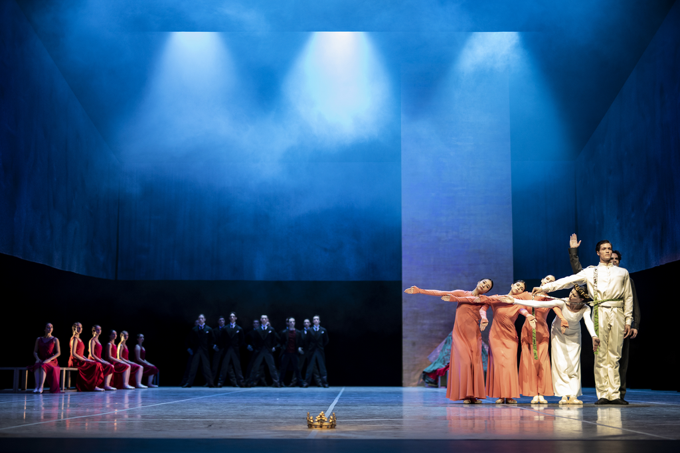
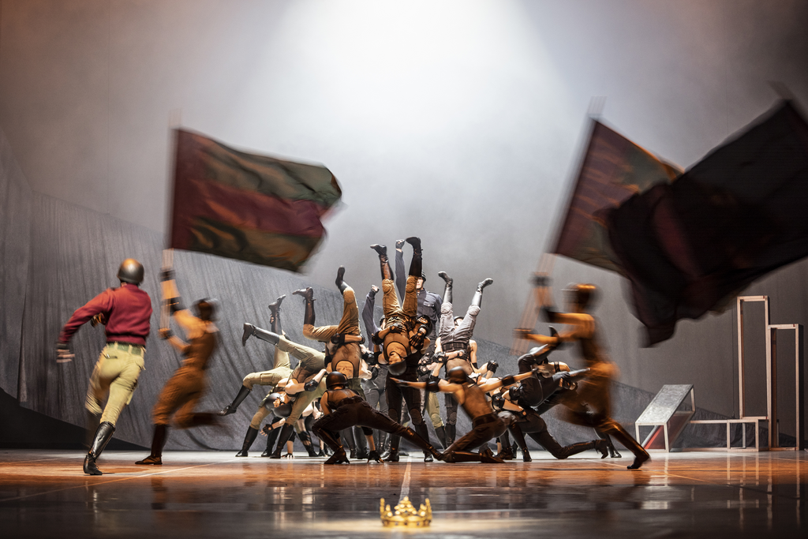
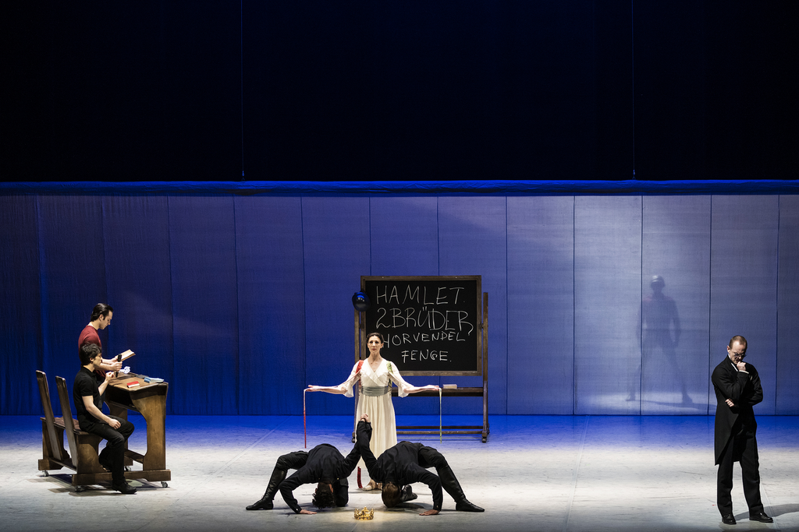
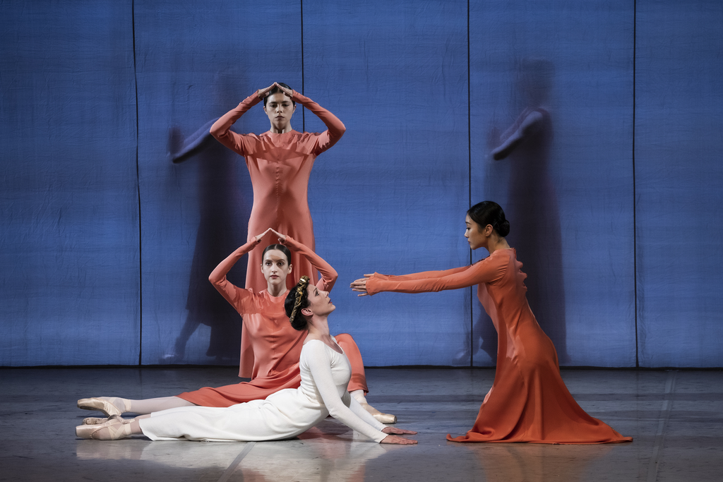

Slide 4
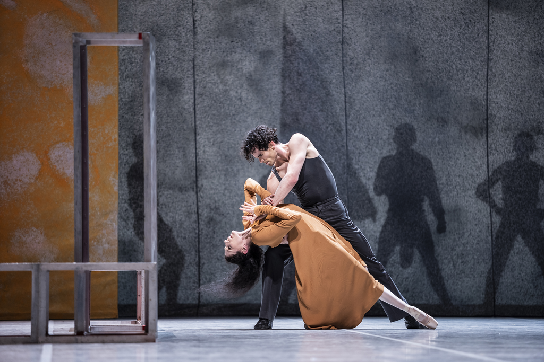
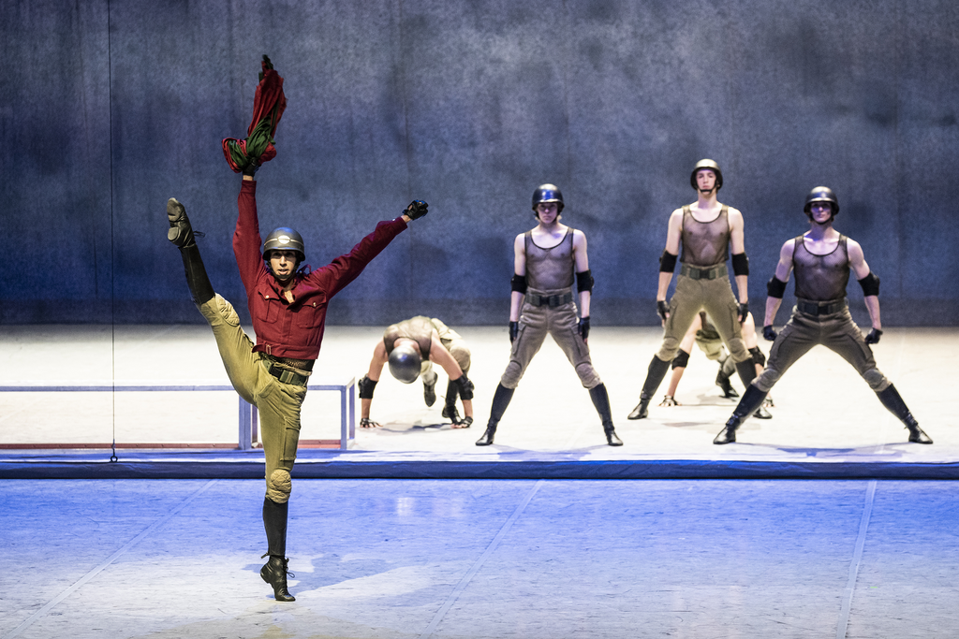
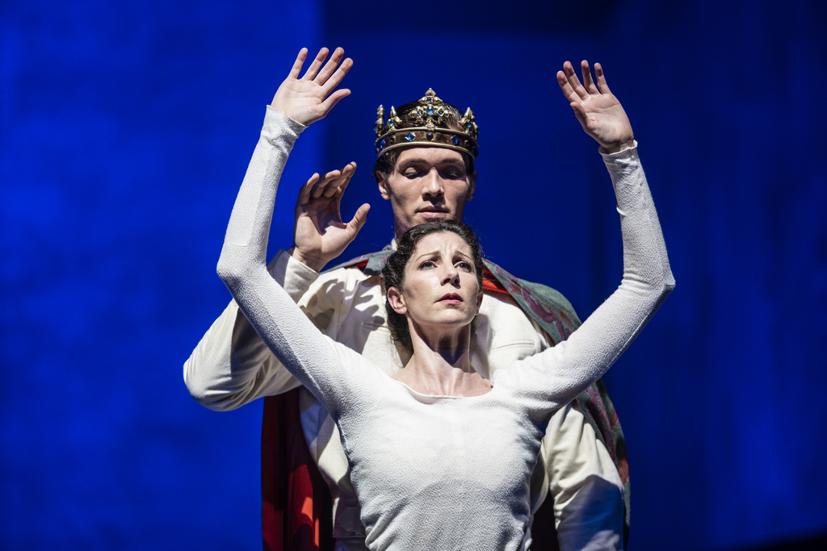
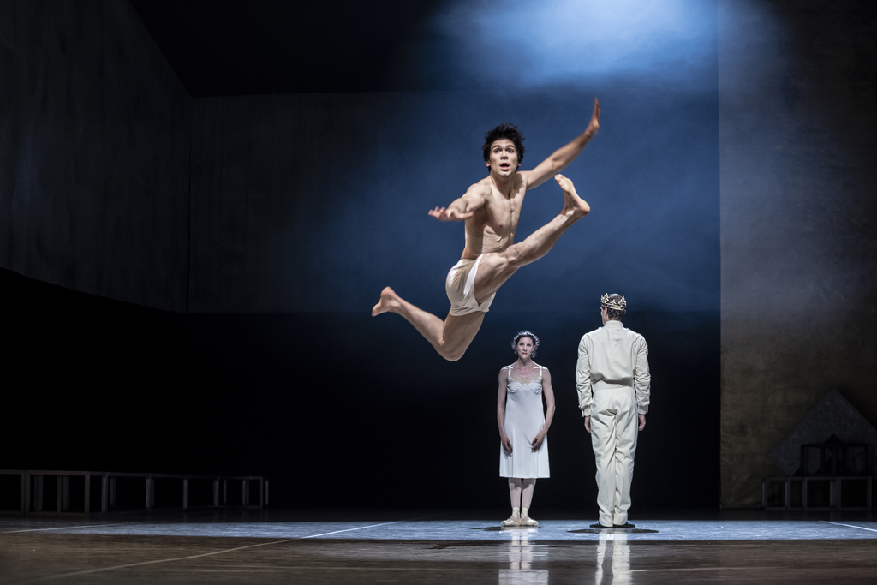

Slide 5
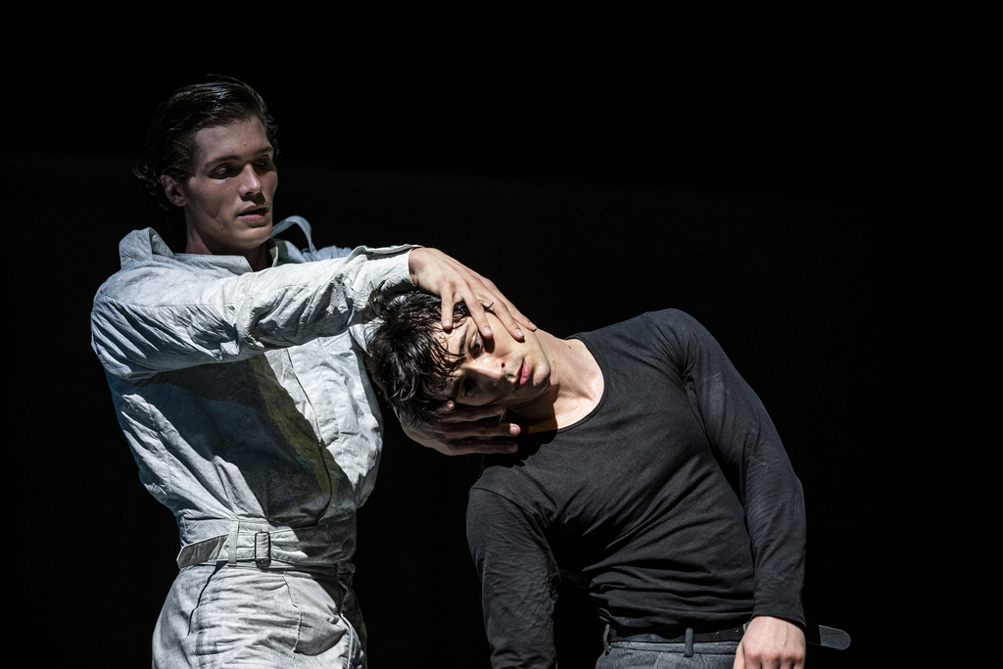
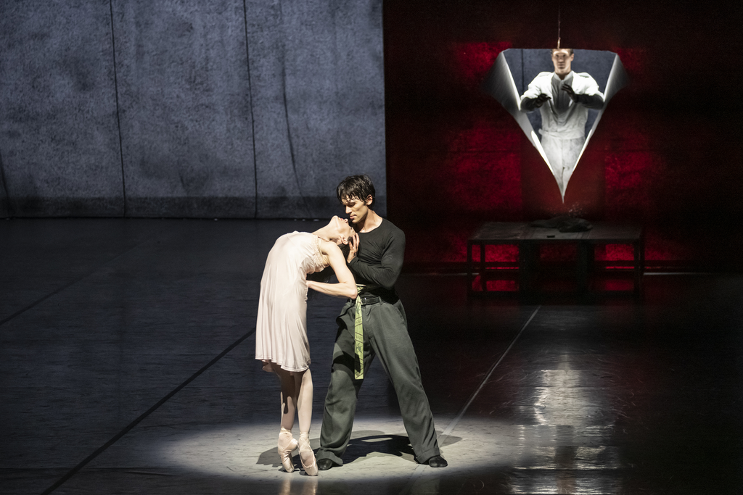
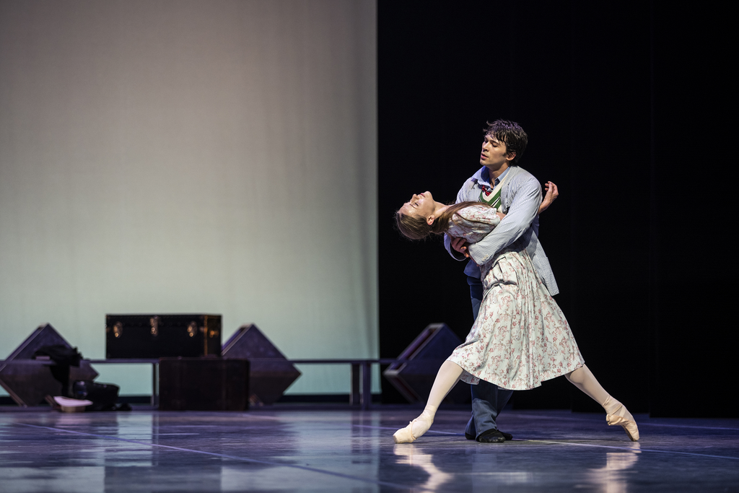
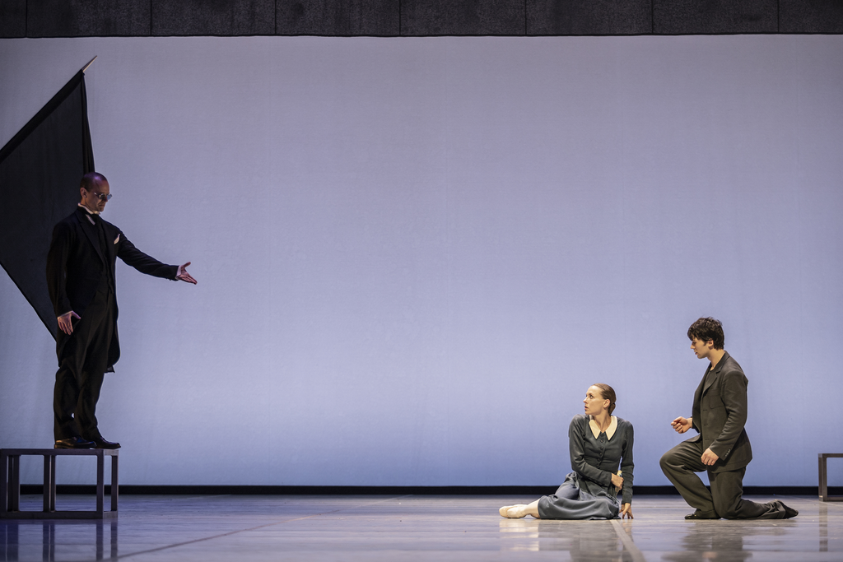

Slide 6
